Slide 1
Fitur UI Elisa

Slide 2
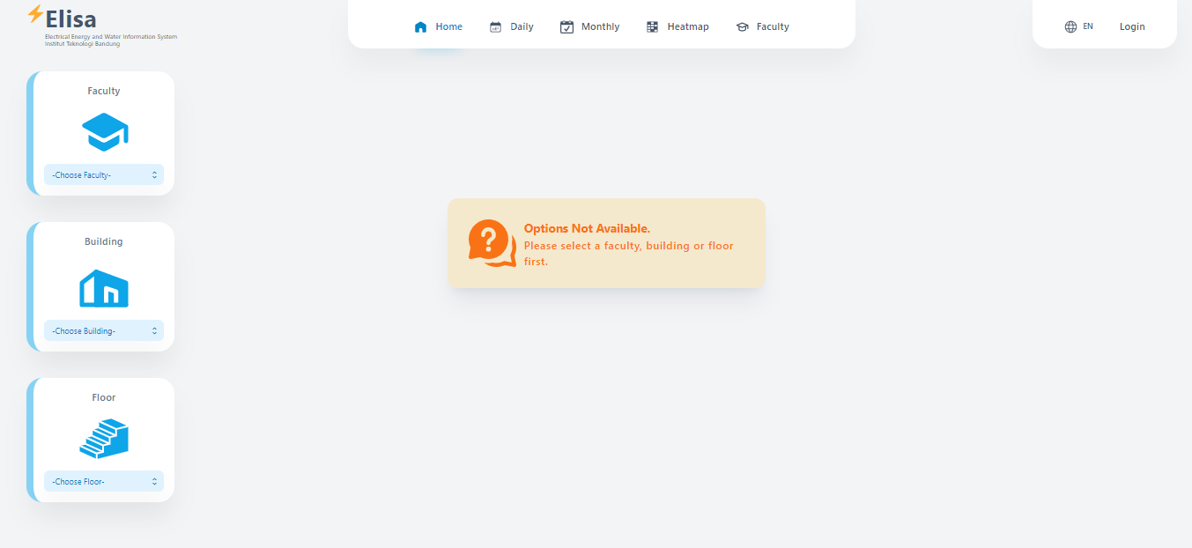
Tampilan Utama
Fitur untuk memilih tampilan home, konsumsi energi harian dan bulanan, heatmap, dan perbandingan data tiap fakultas
Fitur untuk memilih bahasa dan login
Fitur untuk memilih tampilan data konsumsi energi tiap fakultas, bangunan, dan lantai.

Slide 3
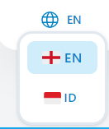
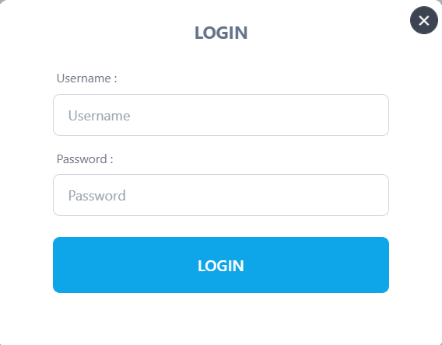
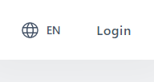
Fitur Login dan Mengubah Bahasa
Tombol untuk menutup pop-up login
Opsi pemilihan bahasa
Tombol untuk memunculkan pop-up login
Form pengisian data username dan password
Tombol dropdown untuk memilih bahasa dari interface Elisa
Tombol untuk login setelah memasukkan data akun

Slide 4
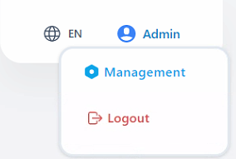
Fitur setelah Login
Jika sudah login, tombol login akan berubah menjadi tombol dropdown akun.
Fitur manajemen admin yang memiliki fungsi untuk input tarif listrik, lihat data IKE, dan lihat data kinerja unit kerja.
Tombol untuk logout dari akun.

Slide 5
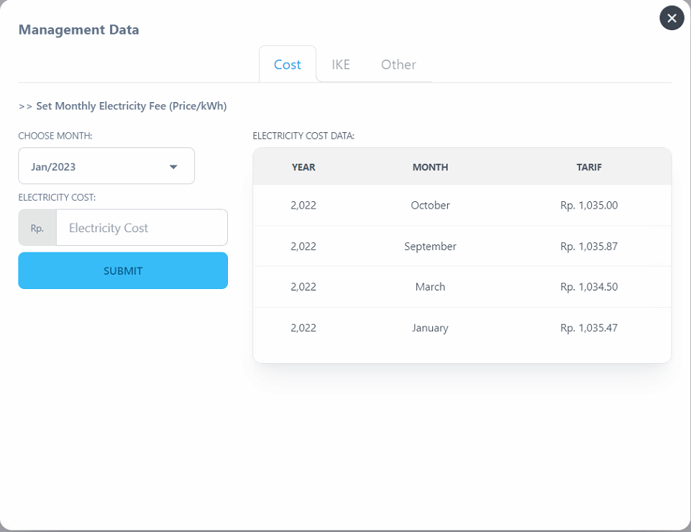
Tampilan Utama Manajemen Admin
Fitur untuk memilih menu input tarif listrik, data IKE, dan data kinerja unit kerja.

Slide 6
Fitur Input Tarif Listrik
Tombol dropdown untuk memilih bulan
Form untuk mengisi nilai tarif listrik
Informasi harga tarif listrik aktual pada bulan tertentu.
Tombol untuk menyimpan dan meng-apply tarif listrik untuk sistem.

Slide 7
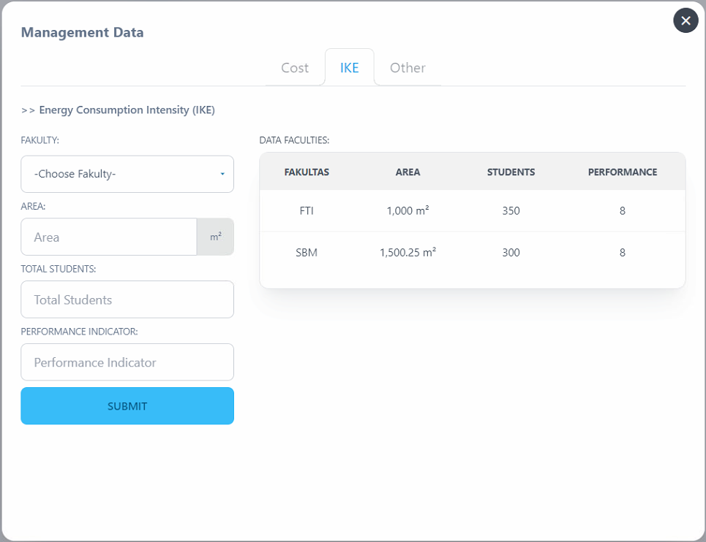
Fitur Melihat Data IKE (Intensitas Konsumsi Energi)
Tombol dropdown untuk memilih fakultas
Form untuk mengisi luas area
Form untuk mengisi jumlah mahasiswa
Form untuk mengisi indikator performa
Tabel informasi luas, jumlah mahasiswa, dan performa dari tiap fakultas.
Tombol untuk meng-apply data agar didapat data IKE

Slide 8
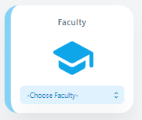
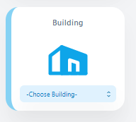
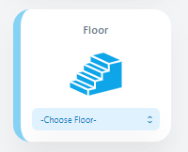
Fitur Memilih Fakultas, Gedung, dan Lantai
Tombol dropdown untuk memilih data konsumsi energi dari fakultas tertentu.
Tombol dropdown untuk memilih data konsumsi energi dari bangunan tertentu
Tombol dropdown untuk memilih data konsumsi energi lantai tertentu dari bangunan yang telah dipilih.

Slide 9
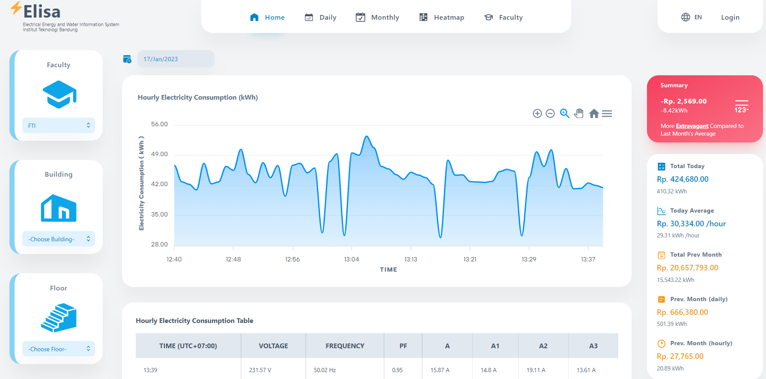
Tampilan HMI pada Menu Home

Slide 10
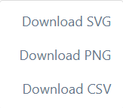
Fitur home untuk mengunduh file dalam beberapa tipe
Grafik konsumsi energi listrik per jam dalam kWh sesuai dengan waktu saat diukur
Fitur reset zoom untuk mengatur ulang zoom in atau zoom out
Fitur panning untuk memotong rentang waktu yang diukur
fitur selection zoom untuk mengetahui nilai konsumsi listrik per menit pada grafik
fitur untuk zoom out (memperkecil rentang waktu terlihat yang diukur)
Tabel konsumsi energi listrik per jam dalam kWh sesuai dengan waktu saat diukur
Fitur untuk zoom in (memperbesar rentang waktu terlihat yang diukur)

Slide 11
Fitur summary untuk mengetahui kesimpulan yang didapat dari selisih antara konsumsi energi listrik saat diukur rata-rata per bulan dengan konsumsi energi listrik rata-rata bulan lalu. Kesimpulan yang didapat berupa “lebih boros” atau “lebih efisien”.
Fitur Total Today menampilkan nilai harga total dari total konsumsi energi listrik pada hari yang dipilih
Fitur Total Average menampilkan nilai rata-rata harga total per jam dan nilai rata-rata konsumsi energi listrik per jam harian
Fitur Total Prev Month menampilkan total konsumsi energi pada bulan sebelumnya
Fitur Prev Month (daily) menampilkan konsumsi energi harian pada bulan sebelumnya
Fitur Prev Month (hourly) menampilkan konsumsi energi perjam pada bulan sebelumnya

Slide 12
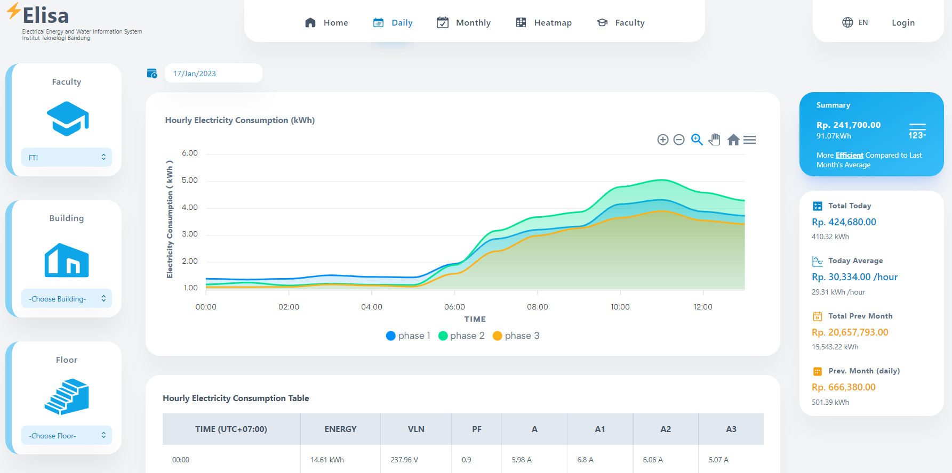
Tampilan HMI Menu Daily
Grafik konsumsi energi listrik dalam 3 fase per jam dalam kWh sesuai dengan hari yang telah diatur
pengaturan memilih hari untuk mengetahui grafik dan tabel konsumsi energi listrik pada hari tersebut
Fitur summary untuk mengetahui kesimpulan yang didapat dari selisih antara konsumsi energi listrik saat diukur rata-rata per hari dengan konsumsi energi listrik rata-rata hari kemarin
Label phase 1, phase 2, phase 3 menunjukan fase untuk listrik AC yang berarti jenis fasa yang digunakan adalah 3 fasa atau 3 wiring.
Tabel konsumsi energi listrik tiap jam dalam kWh sesuai dengan hari yang telah diatur

Slide 13
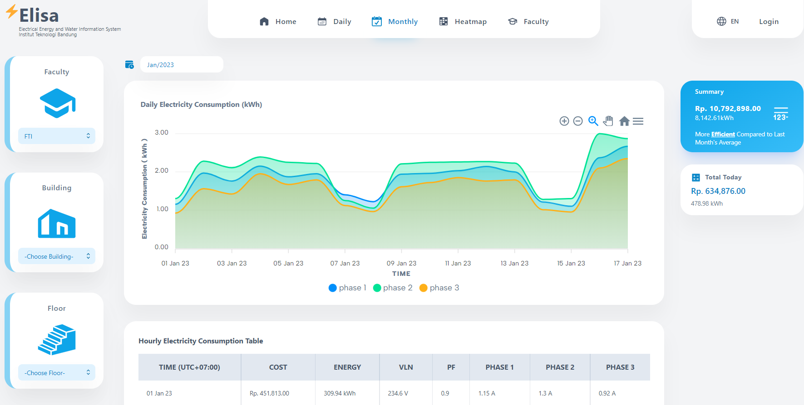
Tampilan HMI Menu Monthly
Grafik konsumsi energi listrik dalam 3 fase per jam dalam kWh sesuai dengan bulan yang telah diatur
pengaturan memilih bulan untuk mengetahui grafik dan tabel konsumsi energi listrik pada bulan tersebut
Fitur summary untuk mengetahui kesimpulan yang didapat dari selisih antara konsumsi energi listrik rata-rata bulan yang dipilih dengan konsumsi energi listrik rata-rata bulan sebelumnya
Tabel konsumsi energi listrik tiap hari dalam kWh sesuai dengan bulan yang telah diatur

Slide 14
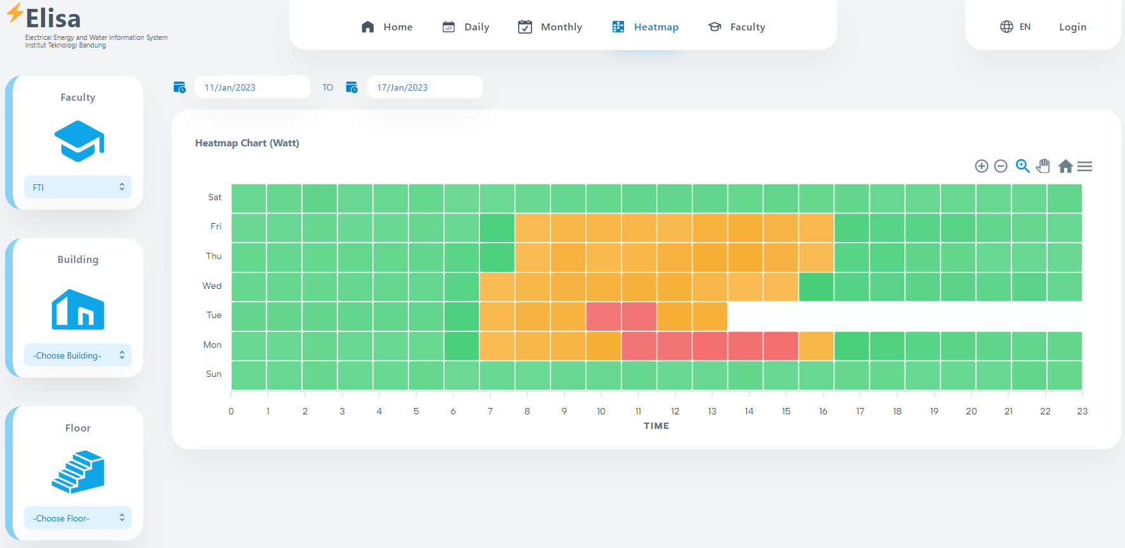
Tampilan HMI pada Heatmap
Pemilihan rentang awal dan akhir tanggal yang ingin dilihat. Hanya dapat memilih dalam rentang waktu satu minggu.
Navigasi grafik Heatmap
Representasi pemakaian energi tiap jam pada rentang satu minggu dengan penggunaan warna.

Slide 15
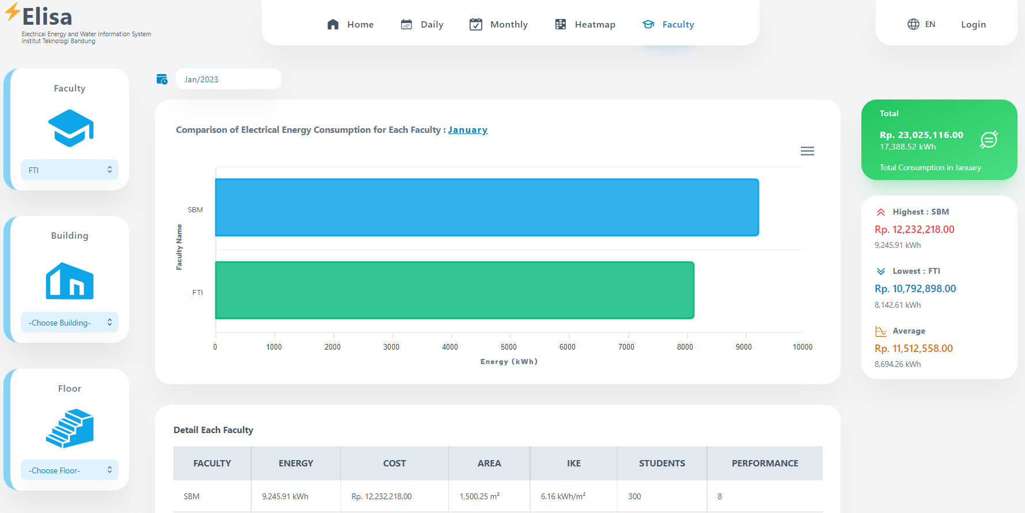
Tampilan HMI Menu Faculty
Rangkuman biaya listrik dari seluruh fakultas berisi biaya total, fakultas dengan biaya tertinggi dan terendah, dan rata-rata dari seluruh fakultas.
Tombol dropdown untuk memilih bulan
Tombol dropdownuntuk mengunduh grafik
Grafik pembanding total konsumsi energi perbulan pada tiap fakultas
Tabel rangkuman data tiap fakultas pada bulan yang dipilih

Slide 16
Langkah-langkah Penggunaan
Pilih menu Log in dan masukkan data username dan password.
Kemudian, menu Log in akan berubah menjadi tombol dropdown akun yang terdapat menu management dan Log out. Menu management untuk meninjau tarif listrik, data IKE, dan data kinerja unit kerja.
Pilih fakultas, gedung, atau lantai yang akan ditinjau penggunaan listriknya.
Jika dipilih menu Home, akan muncul tampilan HMI berupa grafik penggunaan listrik setiap jam dalam kWh, tabel konsumsi energi listrik tiap jam sesuai dengan waktu saat diukur, dan fitur tambahan berupa rata-rata harga, total harga dari konsumsi energi listrik, dan rangkuman biaya listrik yang didapat.
Pilih fitur navigasi, seperti zoom in, zoom out, panning, reset zoom, dan home untuk mengatur tampilan grafik. Hal yang sama berlaku pada menu Daily, Monthly, dan Heatmap.
Pilih home pada fitur navigasi untuk mengunduh file grafik dan tabel dengan jenis file SVG, PNG, dan CSV. Hal yang sama berlaku pada menu Daily, Monthly, Heatmap, dan Faculty.
Jika dipilih menu Daily, akan muncul tampilan HMI berupa grafik 3 fasa penggunaan listrik setiap jam dalam kWh, tabel konsumsi energi listrik tiap jam sesuai dengan pengaturan hari yang diinginkan, dan fitur tambahan berupa rata-rata harga, total harga dari konsumsi energi listrik, dan rangkuman biaya listrik yang didapat.
Jika dipilih menu Monthly, akan muncul tampilan HMI berupa grafik 3 fasa penggunaan listrik setiap jam dalam kWh, tabel konsumsi energi listrik tiap jam sesuai dengan pengaturan bulan yang diinginkan, dan rangkuman biaya listrik yang didapat.
Jika dipilih menu Heatmap, akan muncul tampilan HMI berupa penggunaan warna untuk merepresentasi pemakaian energi tiap jam pada rentang satu minggu dengan pengaturan rentang waktu tanggal dalam satu minggu.
Jika dipilih menu Faculty, akan muncul tampilan HMI berupa grafik pembanding total konsumsi energi perbulan pada tiap fakultas,tabel rangkuman data tiap fakultas pada bulan yang dipilih, rangkuman biaya listrik dari seluruh fakultas yang didapat.

Slide 17
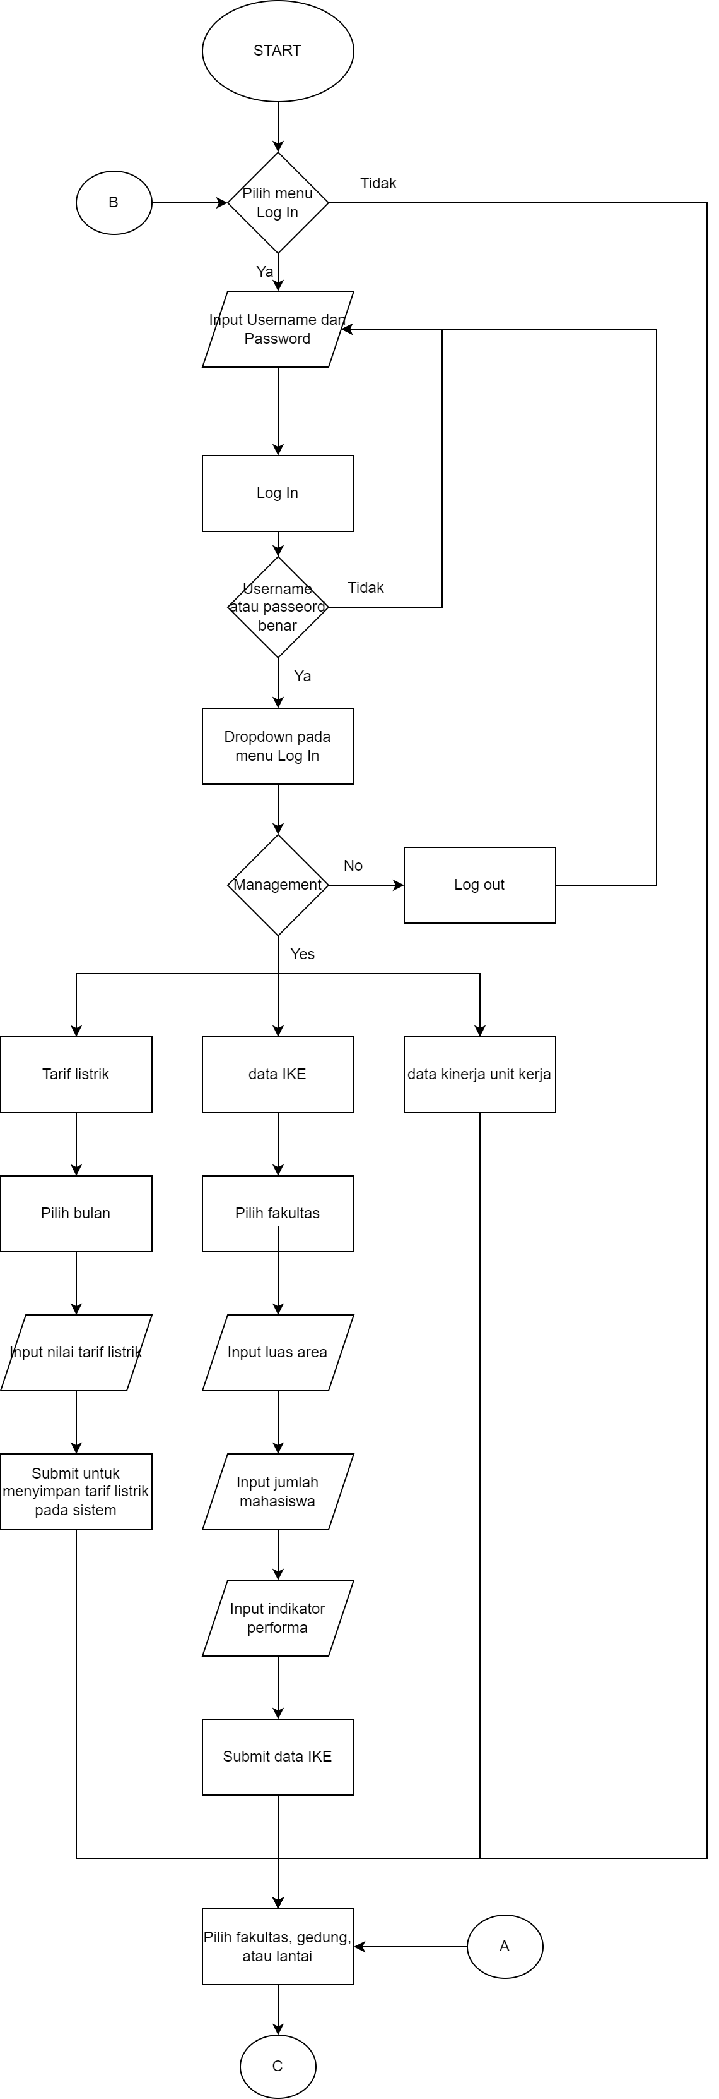
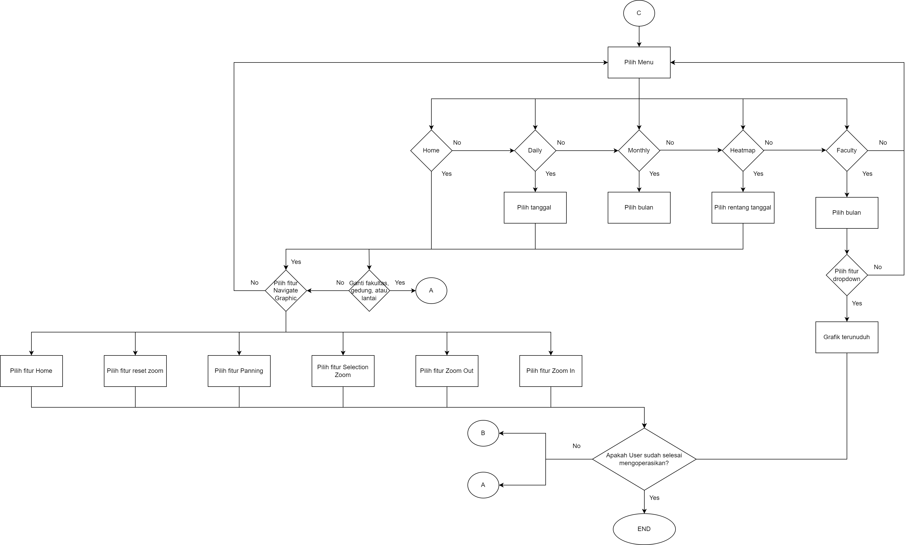
Flowchart Penggunaan

